Slide 1

解析几何中选择、填空压轴题选讲
朝阳区线上课堂·高三年级数学
人大附中朝阳学校 金鑫

Slide 2
纵观多年北京高考和北京各区模拟题，以解析几何做为选择、填空压轴题的情况非常多，可见解析几何中选择、填空压轴题的专题训练还是很必要、很重要的。
解析
几何
代数运算
图形分析
知识综合
方法灵活多样

Slide 4
①：将-x,-y分别代入上式中的x,y，上述等式不成立。所以①不正确。
②：将y，x分别代入上式中的x,y，上述等式成立。所以②正确。
③：将点（-a²,1）代入上式，等式成立。所以③正确。

Slide 5
关于④的判断过程如下：
函数图象如何？
轨迹如何？

Slide 6
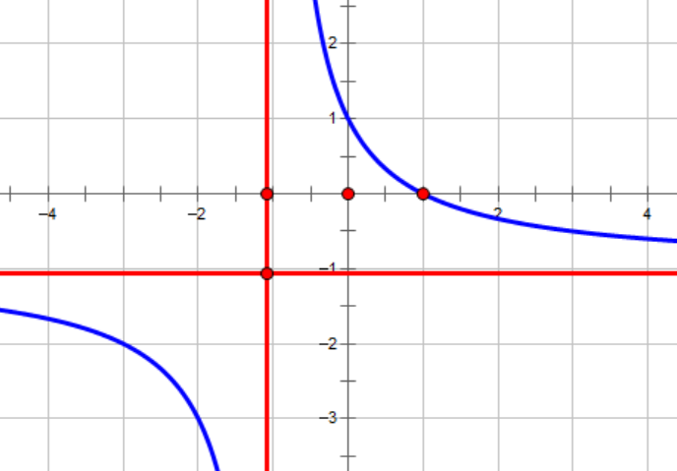
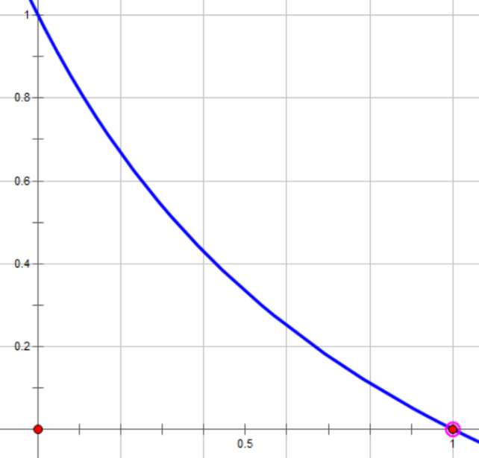
所以④正确

Slide 7
②③④

Slide 9
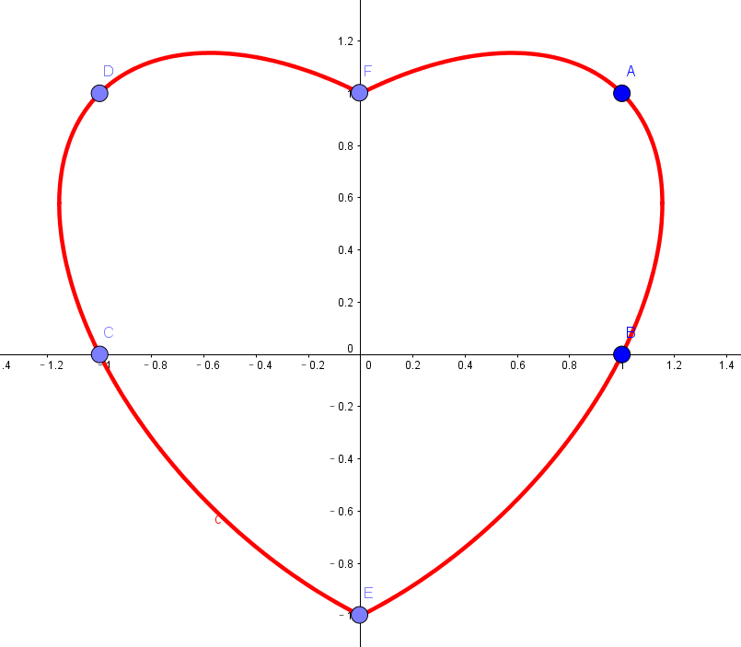
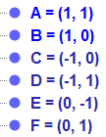

Slide 11
答案：C

Slide 12
①③

Slide 13
B

Slide 14
小结
解析
几何
代数运算
图形分析
知识综合
方法灵活多样

Slide 15

谢谢您的观看
北京市朝阳区教育研究中心 制作

